Slide 1
F-RG 02 Rev. 2.0
Reunión de Revisión Gerencial Marzo 2023
RRHH
12-04-2023
Con información del mes de Marzo 2023
Planta Ciudad Guzmán

Slide 2
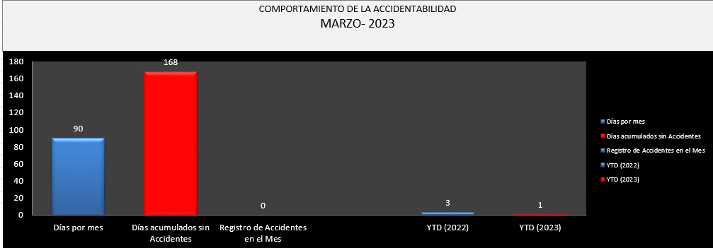
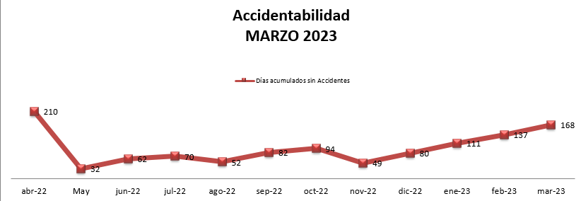
Accidentabilidad
EN MARZO NO SE PRESENTARON ACCIDENTES
Métrico
< 0 Accidentes
SE CUMPLIO EL METRICO
LIC. PERLA MEDINA

Slide 3
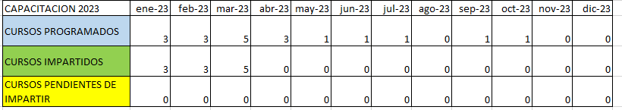
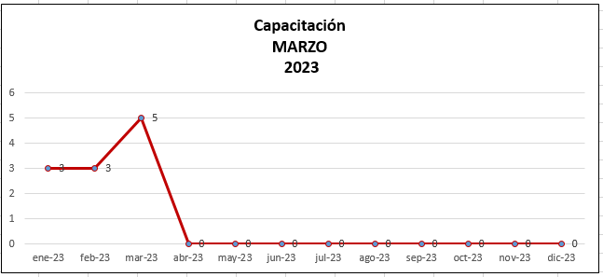
Gráfica del cumplimiento de Capacitación 2023
En marzo se impartieron los siguientes cursos:
Curso-taller para auditores internos de calidad
CORE TOOLS con énfasis en AMEF y Plan de Control.
AUDITORIA INTERNA
NOM 035 Factores de riesgo psicosocial en el trabajo.
TALLER SOBRE MANEJO DE EXTINTORES
Métrico
100% del cumplimiento de los cursos
SE CUMPLIO EL METRICO
LIC. PERLA MEDINA

Slide 4
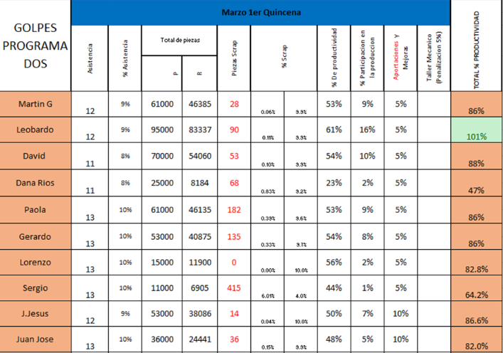
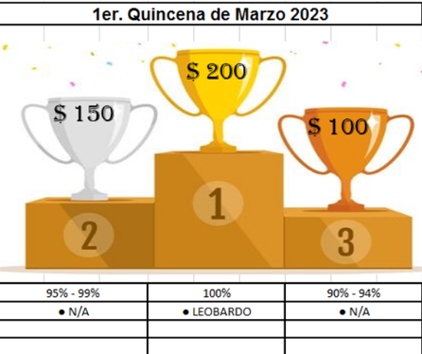
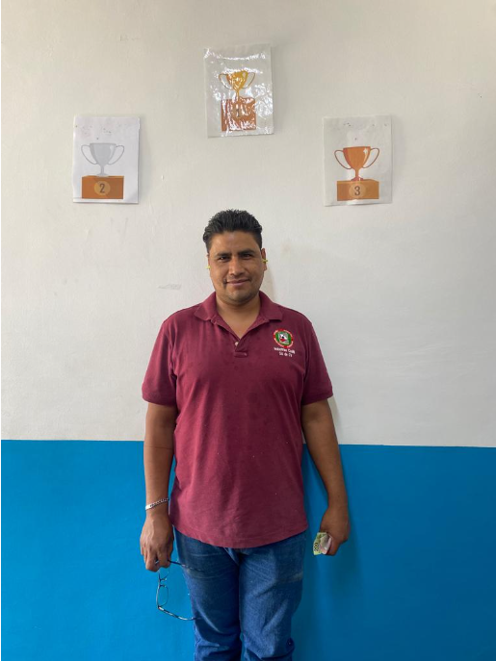
TROQUELADO
PRIMER QUINCENA DE MARZO 2023

Slide 5
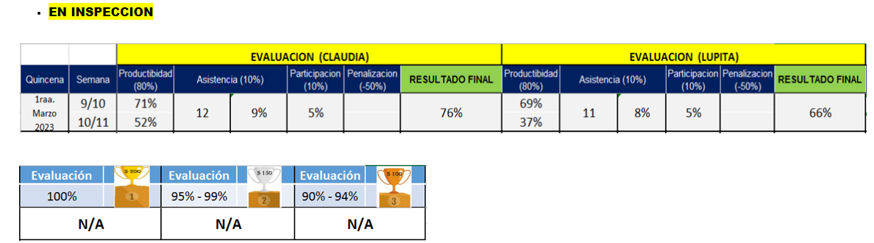
INSPECCIÓN
PRIMER QUINCENA DE MARZO 2023

Slide 6
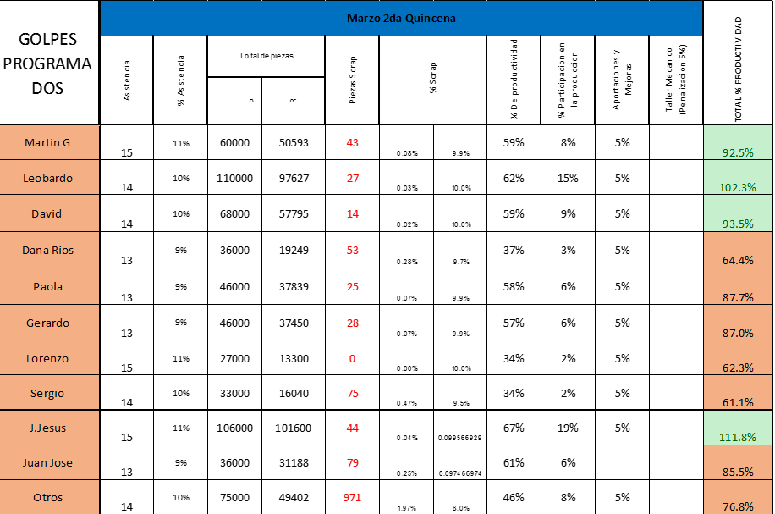
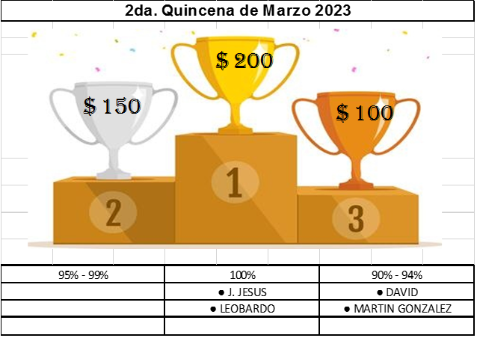
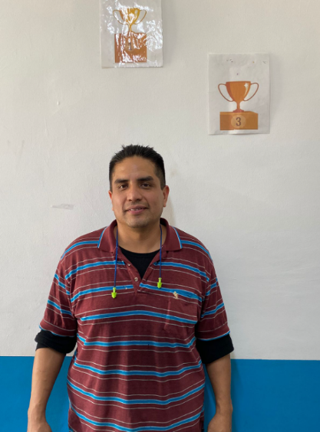
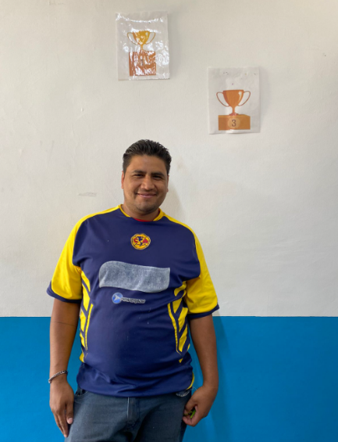
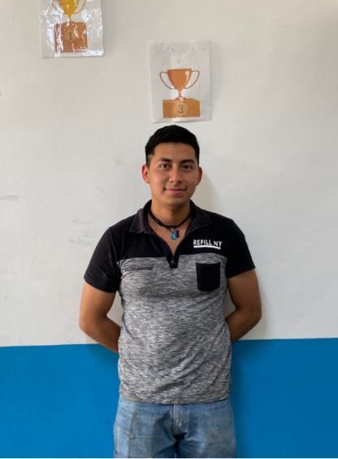
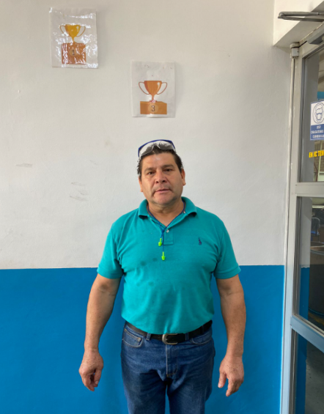
TROQUELADO SEGUNDA QUINCENA DE MARZO 2023

Slide 7
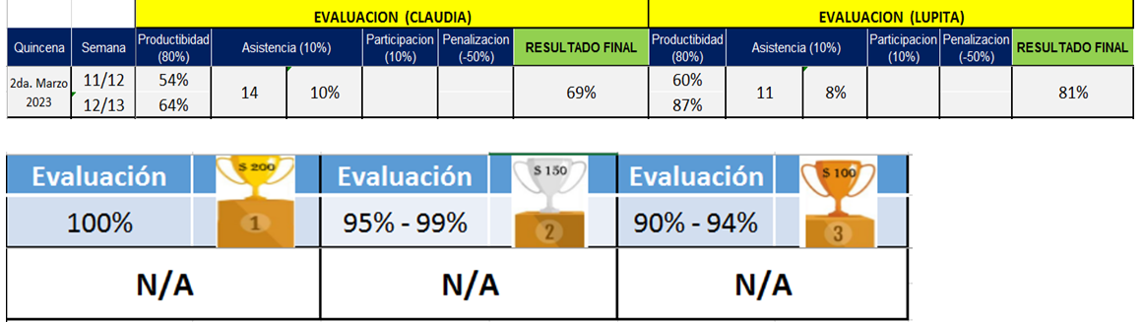
INSPECCIÓN SEGUNDA QUINCENA DE MARZO 2023

Slide 8

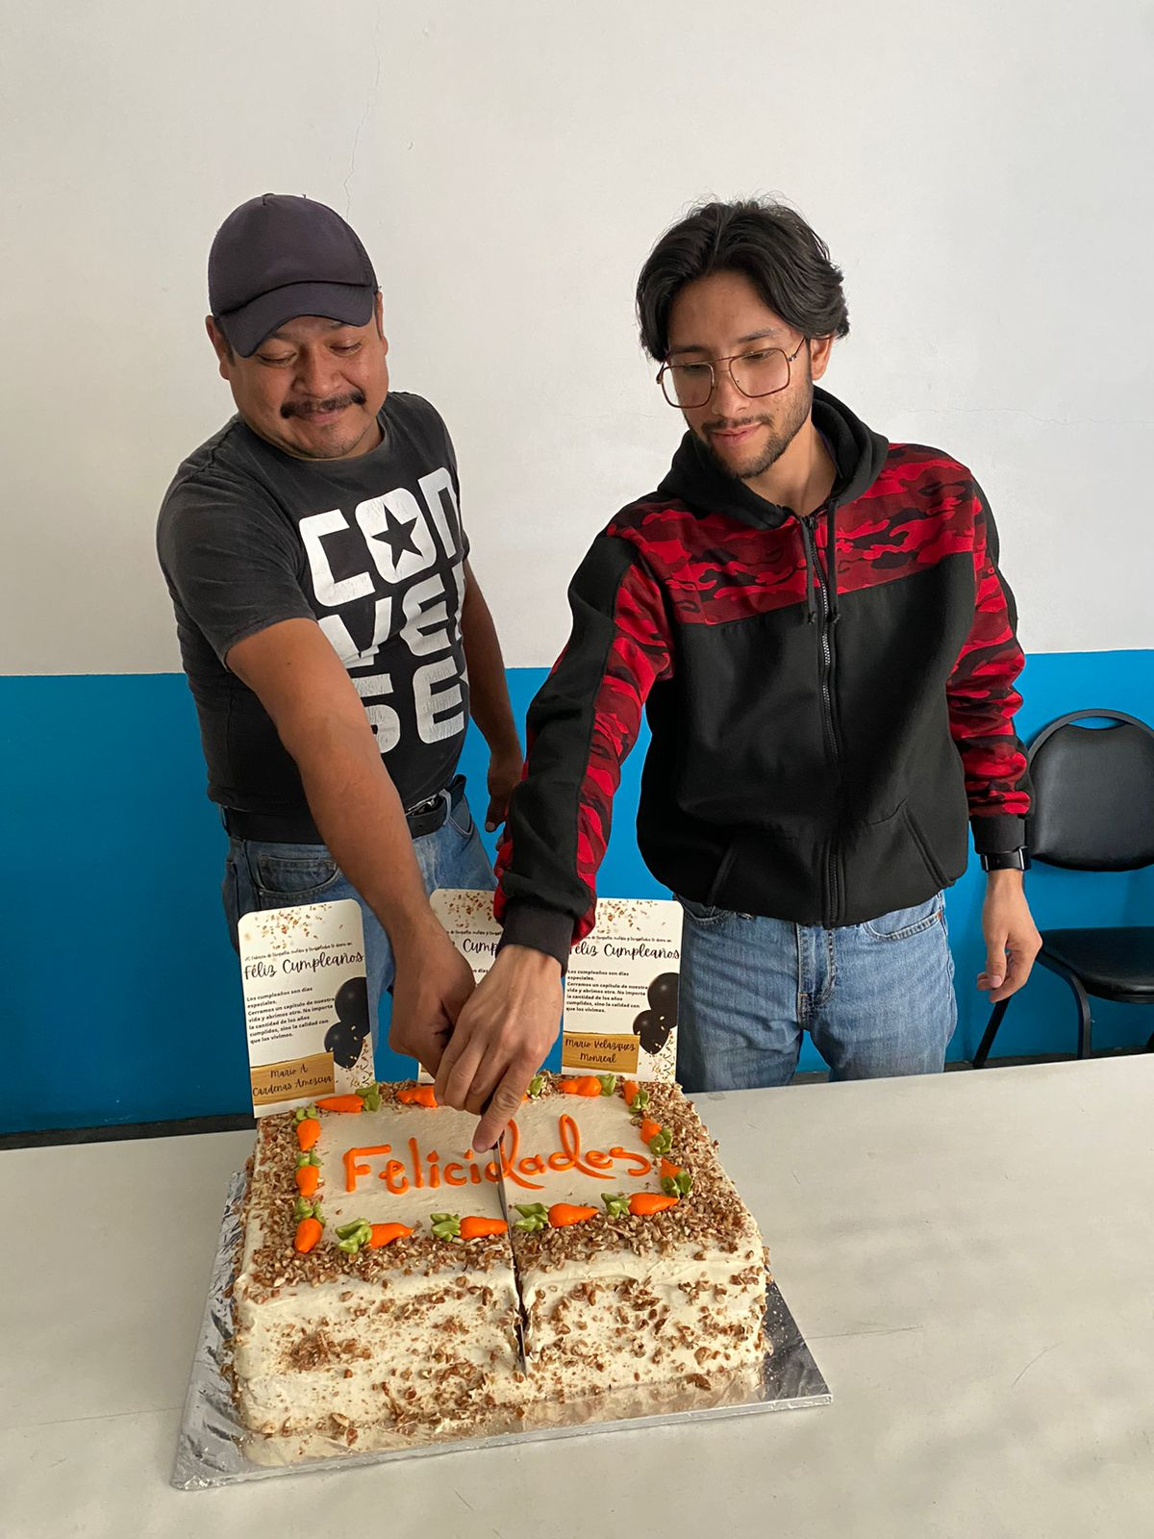
CELEBRACIÓN DE CUMPLEAÑOS DEL MES DE MARZO 2023

Slide 9
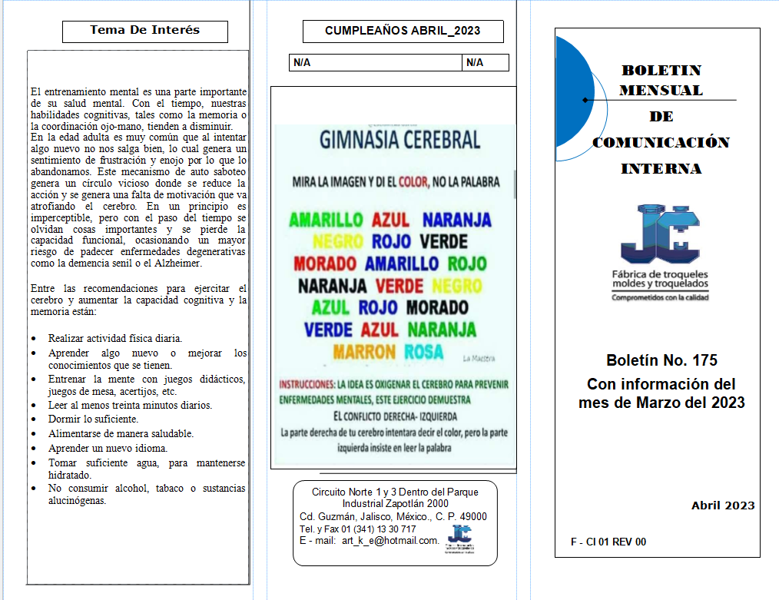
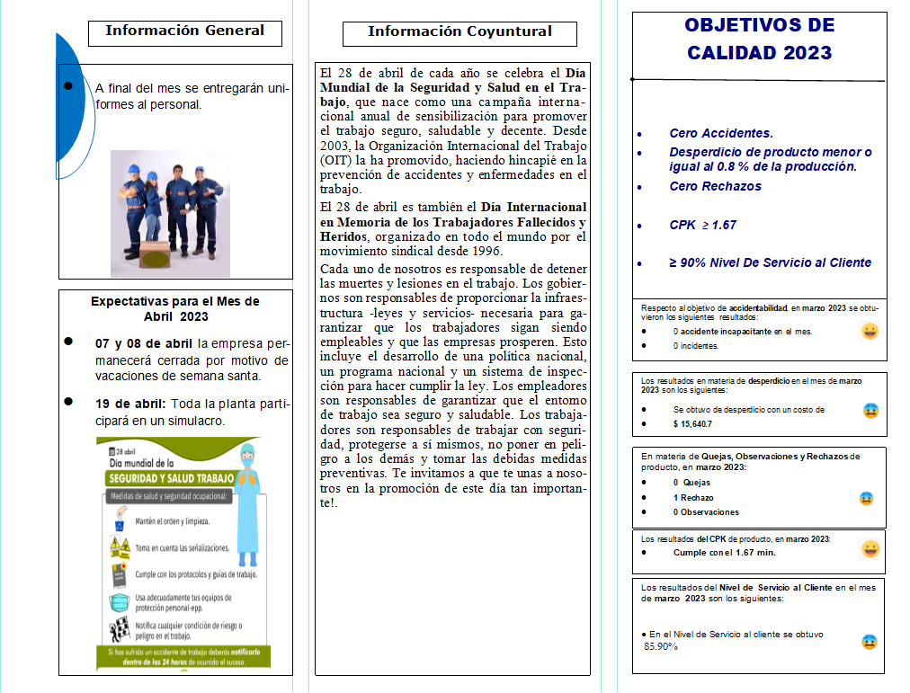
BOLETIN MENSUAL DE COMUNICACIÓN INTERNA CON INFORMACIÓN DEL MES DE MARZO-ABRIL 2023

Slide 10
BUZON DE QUEJAS, SUJERENCIAS Y MEJORAS
EN MARZO NO SE PRESENTARON QUEJAS

Slide 11
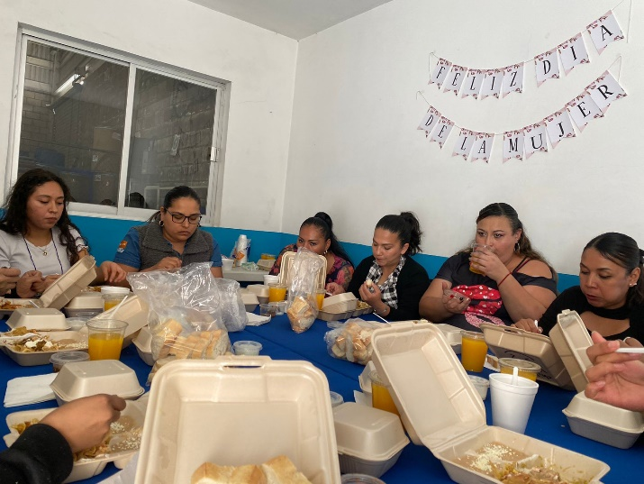

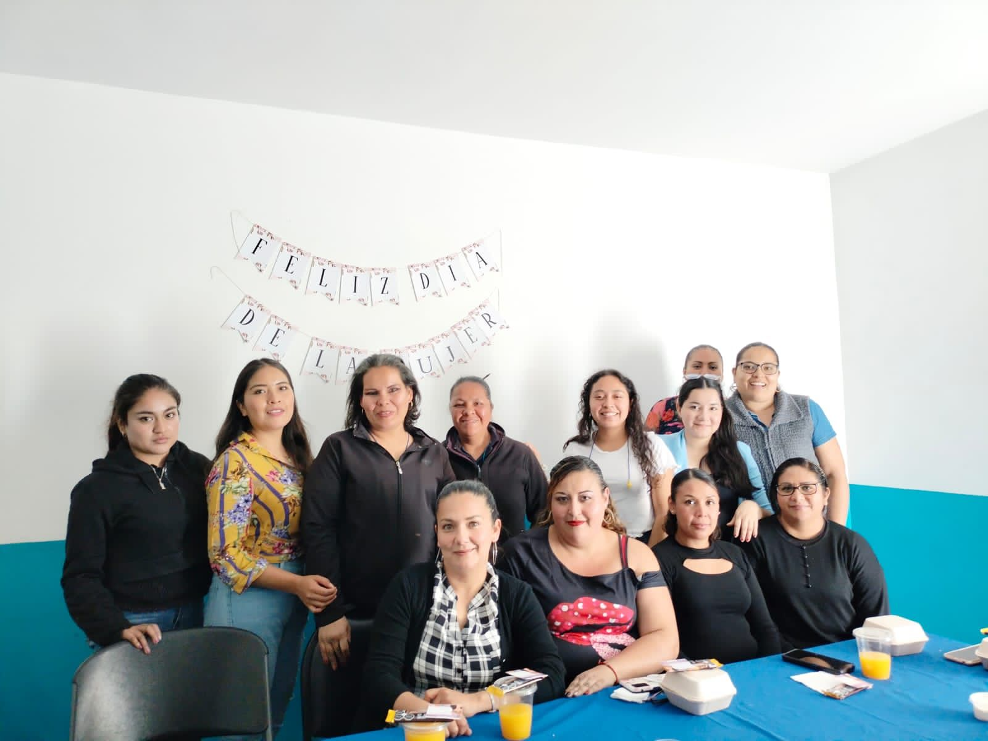
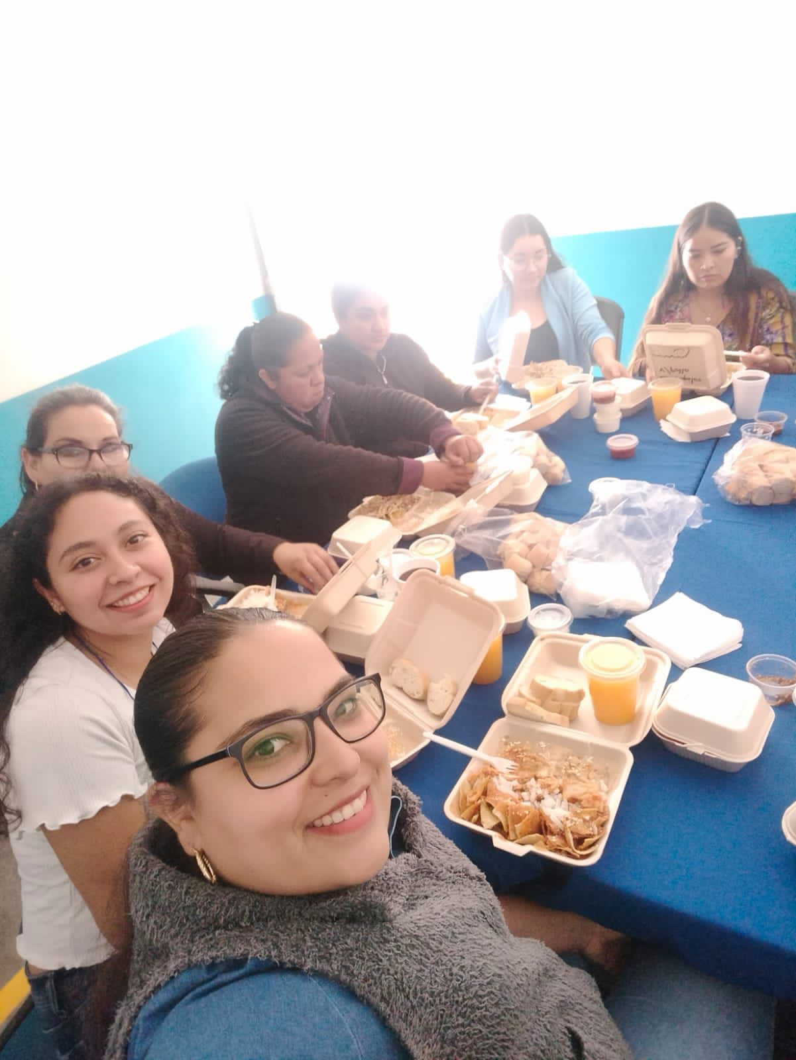
EVENTOS DE MOTIVACIÓN

